Slide 2
Витоки української боротьби та завзятости
Самостійну державу може здобути собі український народ тільки власною боротьбою і трудом (C. Бандера)

Slide 3
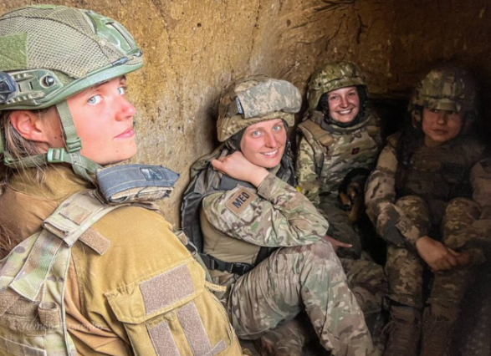
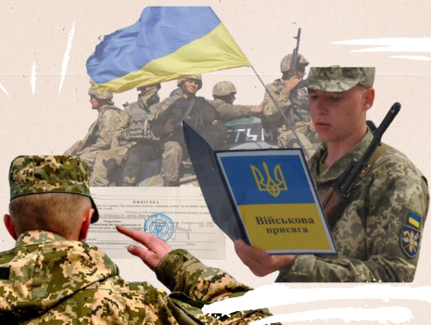
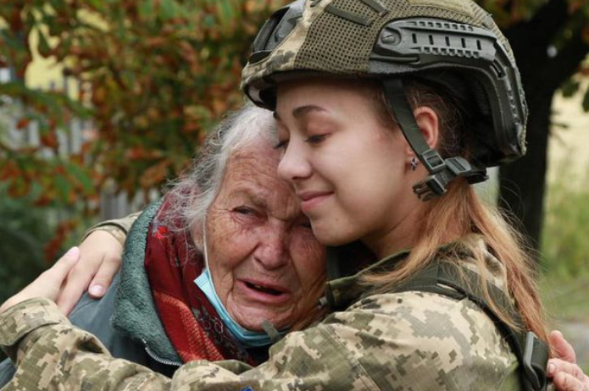
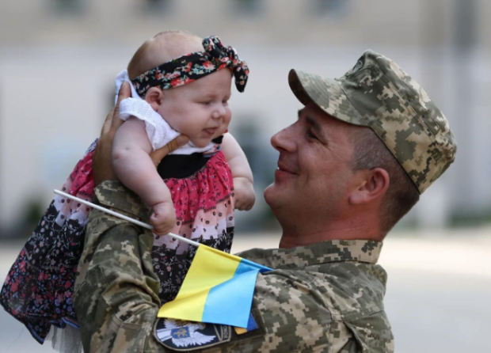
Розселив Господь людей по всьому світу і кожному народу дав землю. Богом дана земля є святою і рідною, тому її захист – це найперший обов’язок народів. Для українців такою землею є Україна. Вона полита потом і кров’ю сотень поколінь, їхніх працелюбних і героїчних предків. Шануймо героїчну історію нашого великого народу.

Slide 5
1 жовтня Україна вшановує пам'ять Захисників та Захисниць, що величезними та титанічними потугами ціною власного життя веде боротьбу за свою власну самобутність;одвічним правом бути, плекати та творити своє власне буття та писати свою історію
Україна – це вічність, не тільки сьогоднішня, але передусім майбутня й минула.
Я. Стецько

Slide 6
Одним з найфундаментальніших аспектів історії є проблема витоків, генези тієї одвічної боротьби, що спонукає так плекати свою волю ціною власного життя.
З чого усе почалось?
І що ж це за українська свідомість?
Хто пише таку унікальну українську історію?
Чому ми такі незламні?

Slide 7
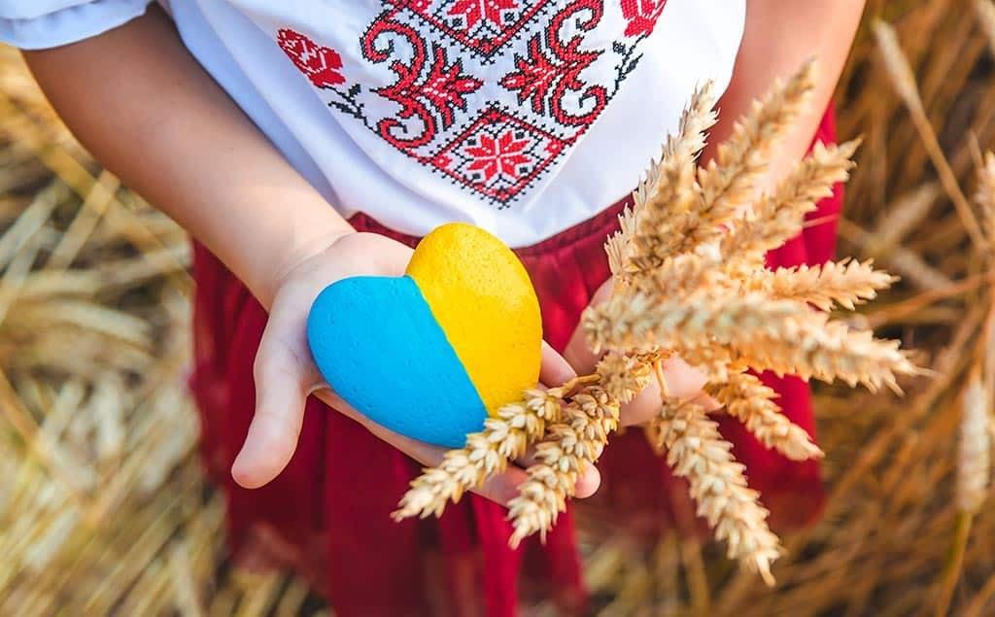
Хто ми такі?

Slide 8
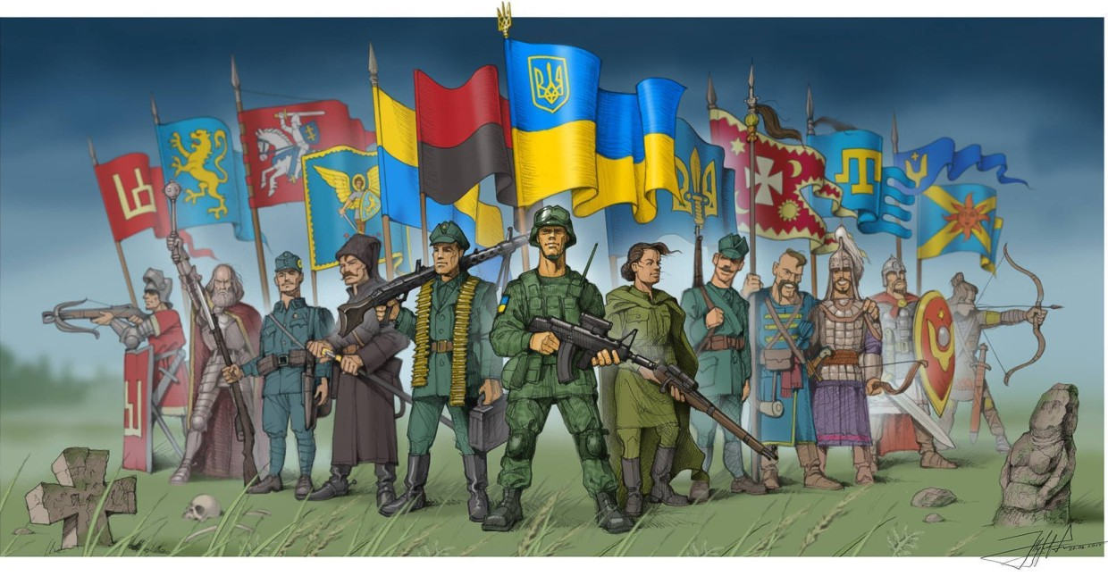
Українська свідомість - нитка поколінь, що у завзятій боротьбі від сарматів та скитів до славного та величного українського козацтва, Січових Стрільців, Українських повстанців та Збройних Сил України відтворює ціною власного життя свободу, яка перевершує понад усе на світі

Slide 9
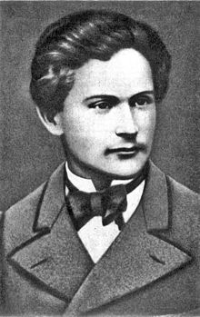
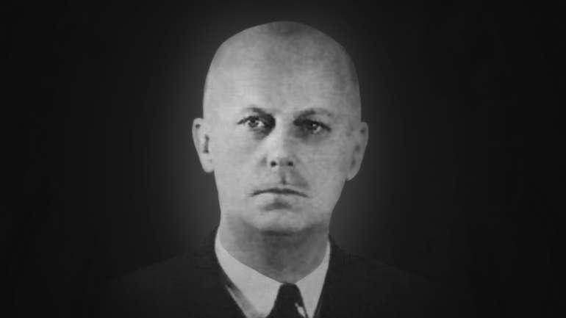
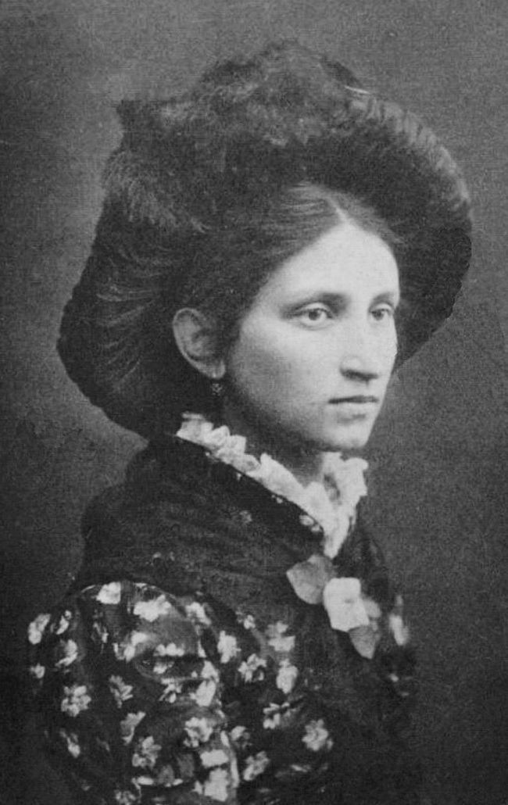
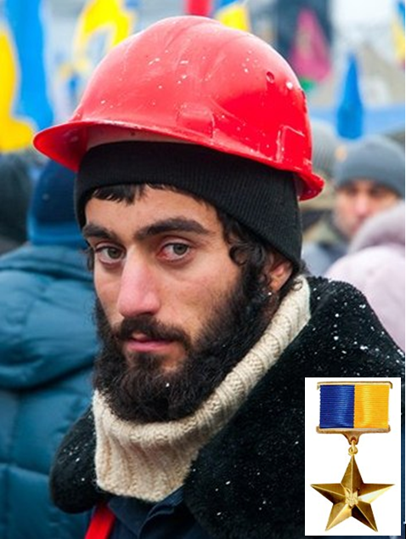
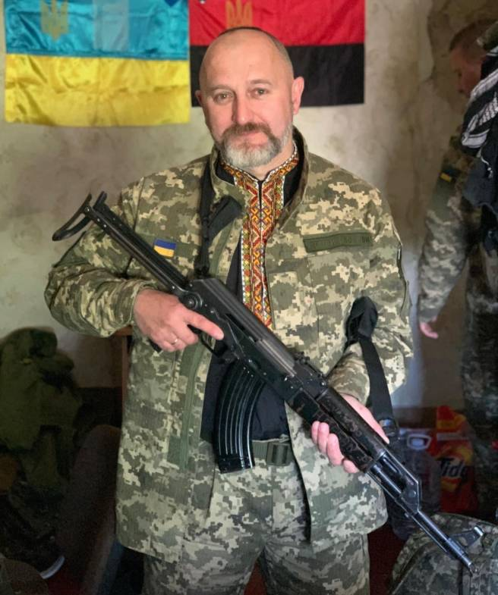
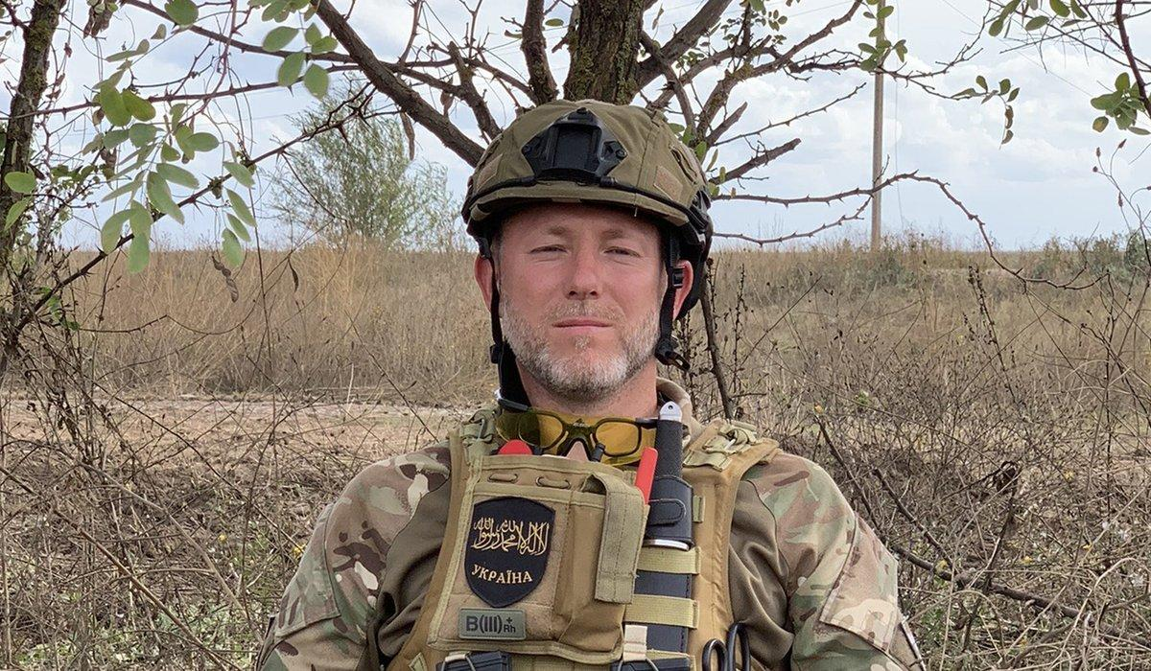
Чого вони так спільно прганули та прагнуть?

Slide 10
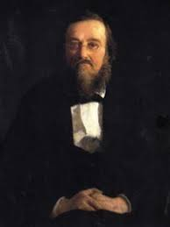
Класик української історичної науки Микола Костомаров у праці “Книга буття українського народу” знайденої під час обшуку у 1847 році обгрунтував духовний фундамент української спільности

Slide 11
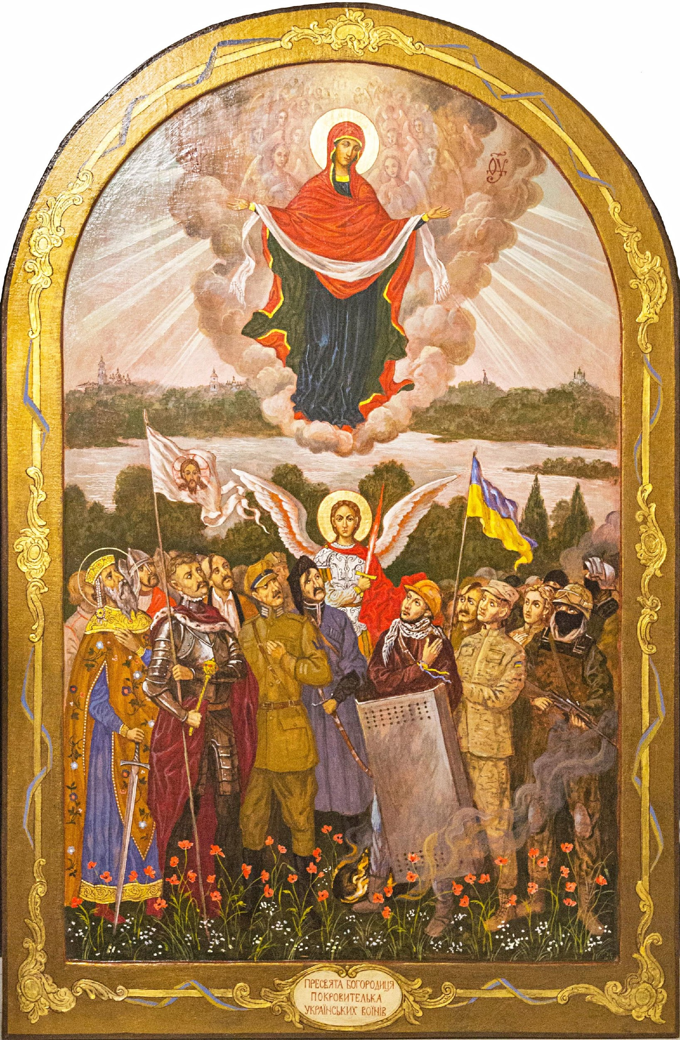
Україна – це вічність, не тільки сьогоднішня, але передусім майбутня й минула.
Я. Стецько

Slide 12
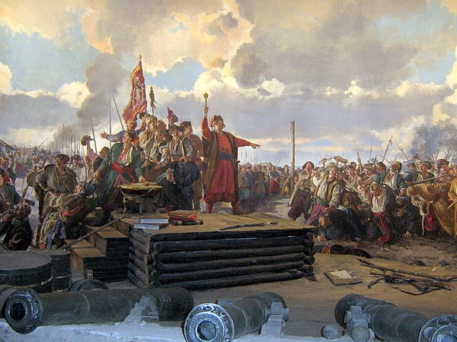
День захисників в Україні був заснований в 2014 році за указом президента Петра Порошенка. Свято прив'язали до християнського торжества Покрова Пресвятої Богородиці - 14 жовтня. Це свято дуже шанували запорізькі козаки.
На свято Покрови козаки проводили ради, на яких обирали нового гетьмана або старшин. У часи правління гетьмана Івана Мазепи активно розвивалося будівництво церков та іконописання, пов’язане із Покровою. Завдяки шанобливому ставленню козацтва до Покрови в народі це свято асоціюється з військовою честю, звитягою, мужністю, захистом рідної землі

Slide 13
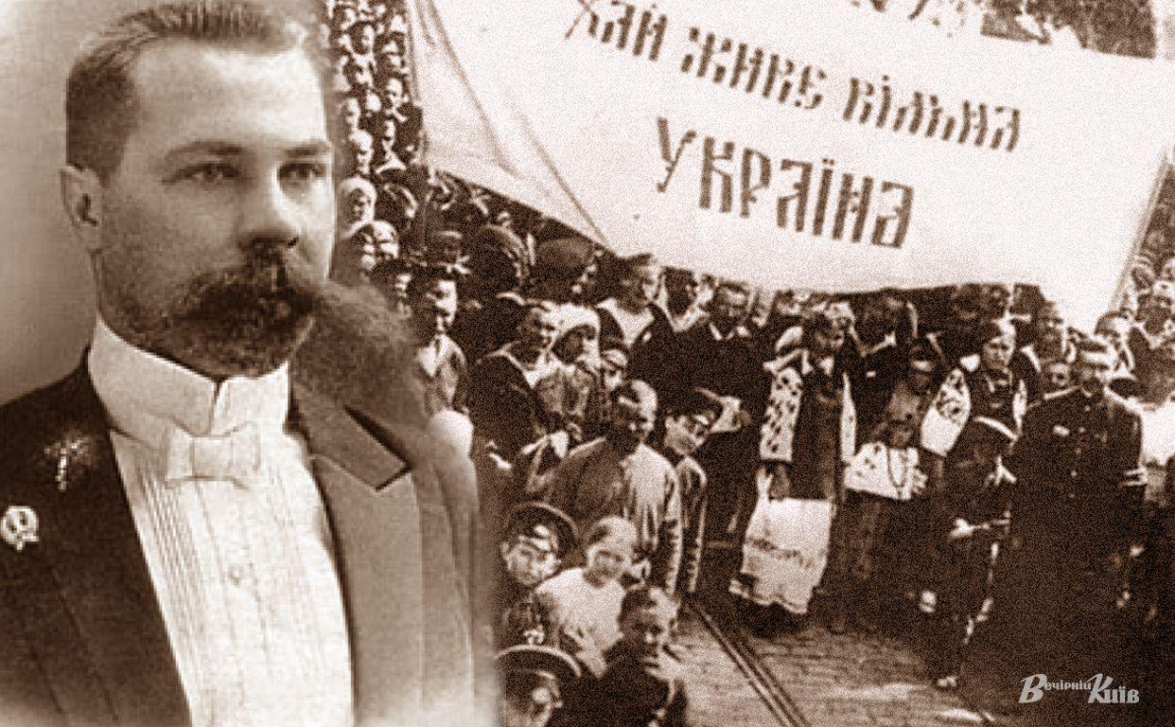
Часи вишиваних сорочок, свити та горілки минули і ніколи вже не вернуться. Третя українська інтеліґенція стає до боротьби за свій народ, до боротьби кривавої і безпощадної. Вона вірить у сили свої і національні, і вона виповнить свій обов’язок. Вона виписує на свому прапорі ці слова: «Одна, єдина, нероздільна, вільна, самостійна Україна від Карпатів аж по Кавказ». Вона віддає себе на служення цьому великому ідеалові.
М. Міхновський, брошура “Самостійна Україна!

Slide 14
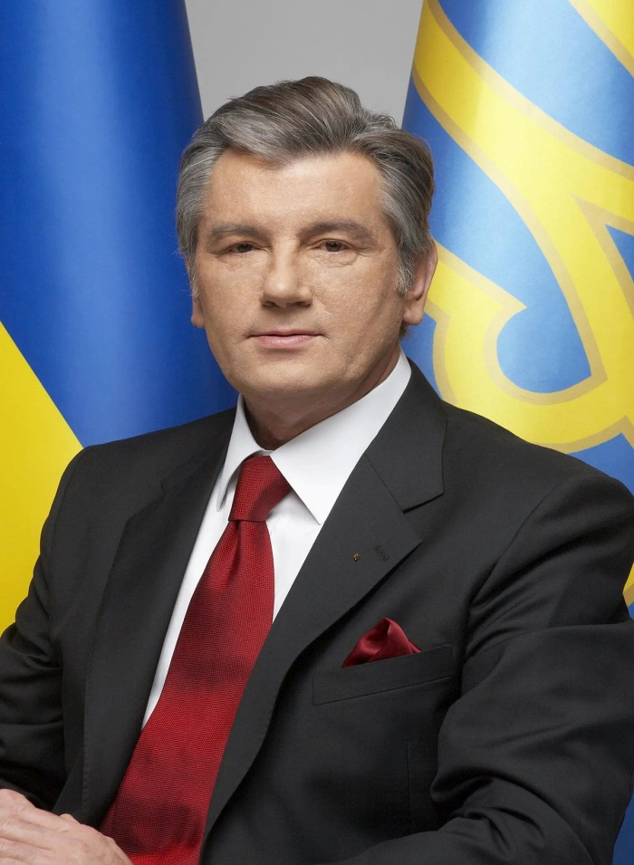
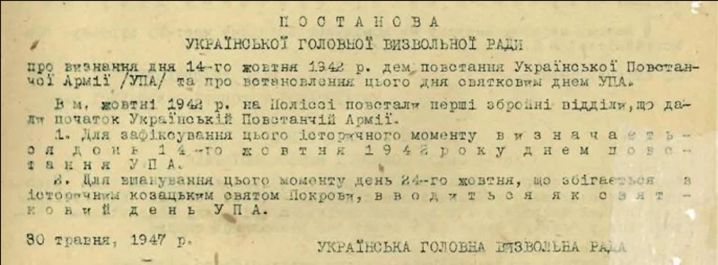
14 жовтня 1942 -День створення Української повтанської армії, яка діяла на території України протягом 1942-1953 років. Бійці УПА воювали одразу проти двох режимів – гітлерівського (нацистського) та сталінського (совєцького).Головною метою для ОУН УПА була незалежність України. УПА була заснована навесні, але у 1947 році Українська Головна Визвольна Рада визнала 14 жовтня Днем постання руху. Та після занепаду УПА свято масово відзначати припинили. Традицію відновив третій президент України Віктор Ющенко, який у 2005 році запровадив святкування річниці створення УПА 14 жовтня.

Slide 15
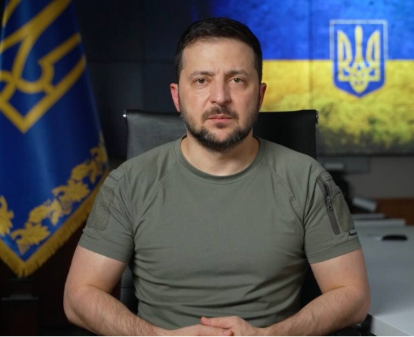
У 2023 році День захисника України перенесли на 1 жовтня за указом президента Володимира Зеленського. Все через реформу церковного календаря. З 1 вересня ПЦУ переходить на новоюліанський церковний календар, в якому всі свята відзначаються на 13 днів раніше. Наприклад, Покрова Пресвятої Богородиці замість 14 жовтня святкуватиметься 1 жовтня. А разом з нею переноситься і дата Дня захисників.

Slide 16
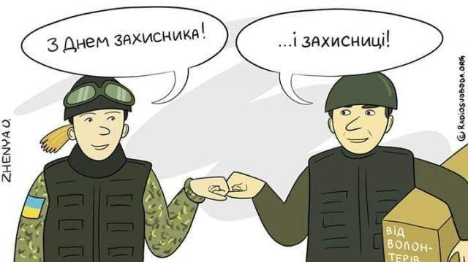
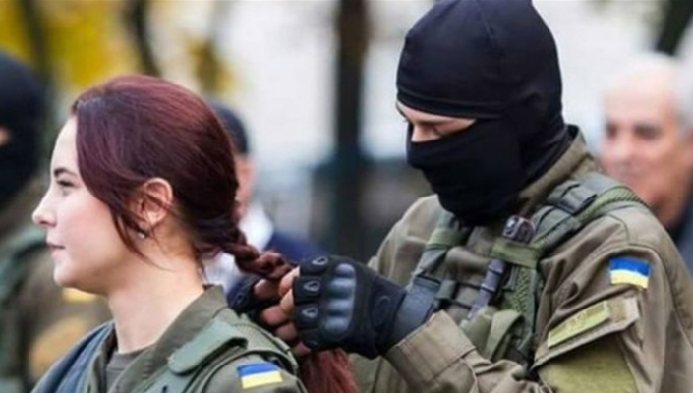
У 2021 р. депутати підтримали законопроєкт за яким передбачене перейменування Дня захисника України на День захисників та захисниць.
У пояснювальній записці до законопроєкту вказано, що попередня назва свята – «День захисника України» – не повністю передавала його суть та зміст, адже Україну боронили також і жінки. Адже мова є важливим кодом, через який формується бачення суспільства про історію, культуру та традиції свого народу. Тому вживання коректних назв дозволяє адекватно відобразити роль обох статей – і жінок, і чоловіків у боротьбі за незалежність та територіальну цілісність України.

Slide 17
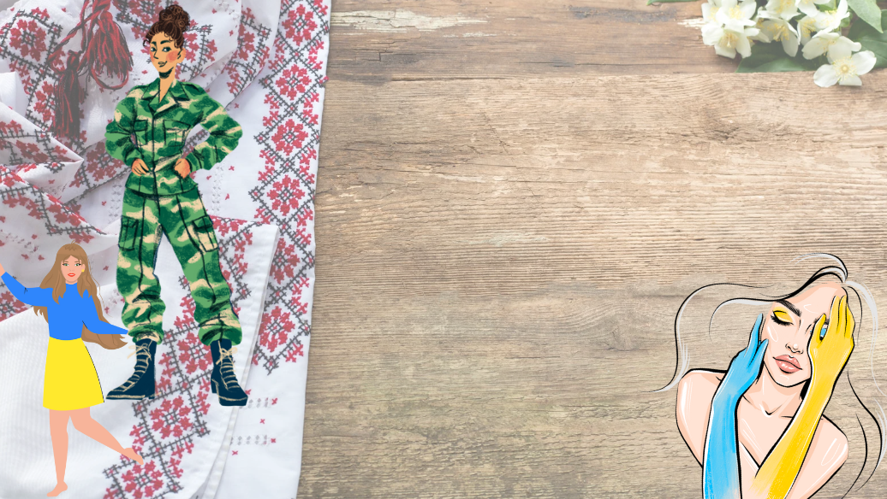
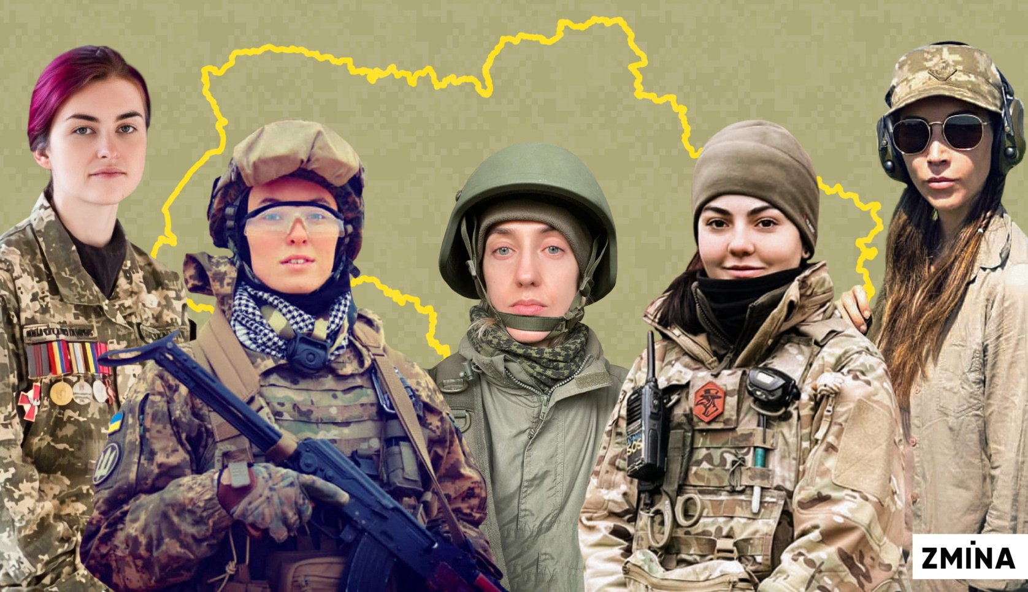
Сотні жіночих імен можна знайти серед героїв Другої світової, бійців УПА. В сучасній українській армії кожен десятий боєць – жінка. Вони пліч-о-пліч із чоловіками служать на передовій, освоїли спеціальності снайпера, кулеметника, розвідника, механіка, інструктора, медика.
.

Slide 18
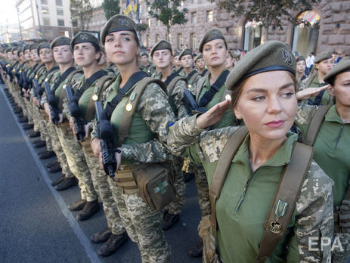
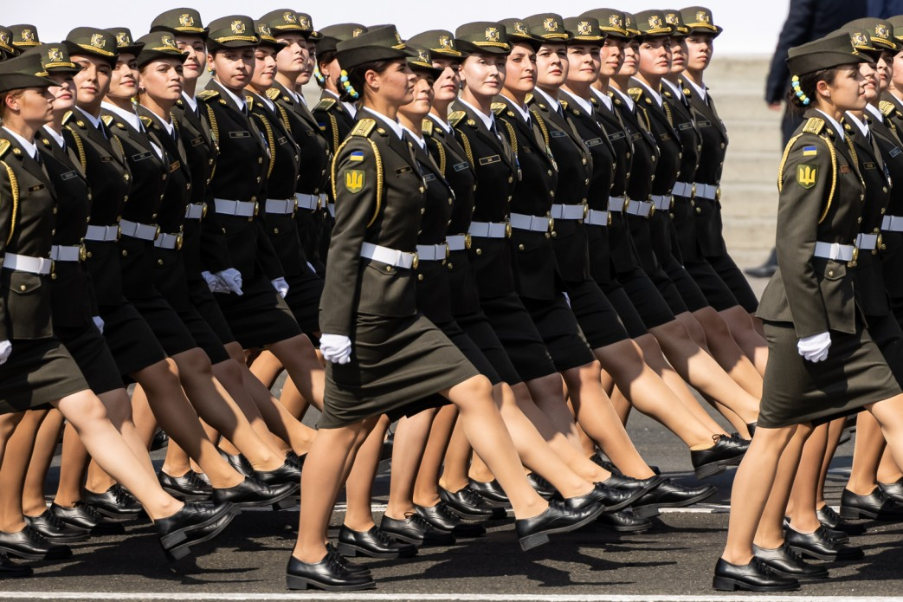
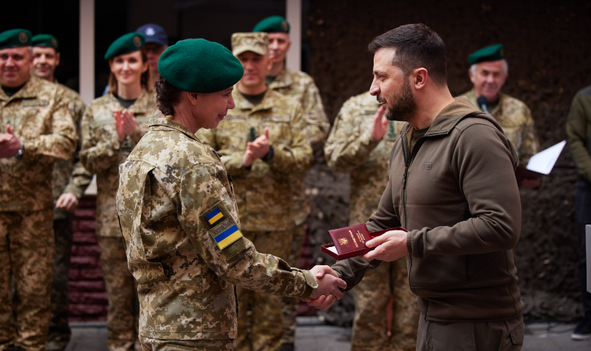
Жінки-військові у параді до Дня Незалежності (2018 та 2021 рік)

Slide 19
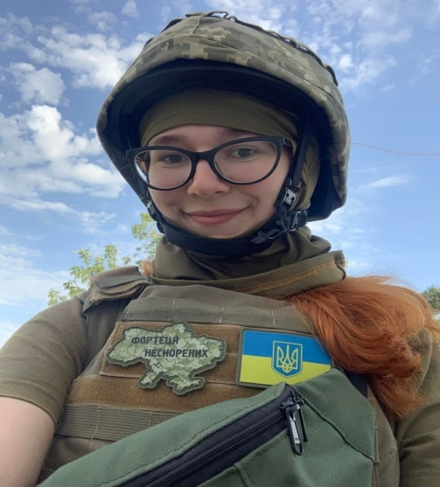
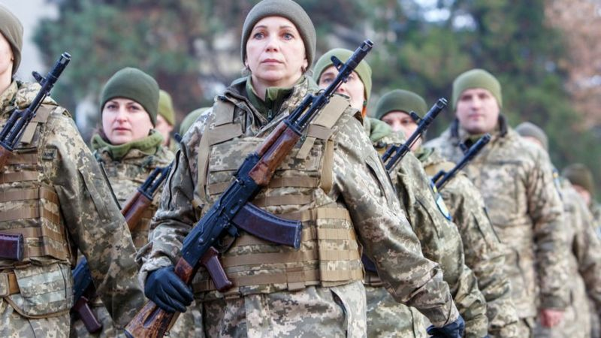
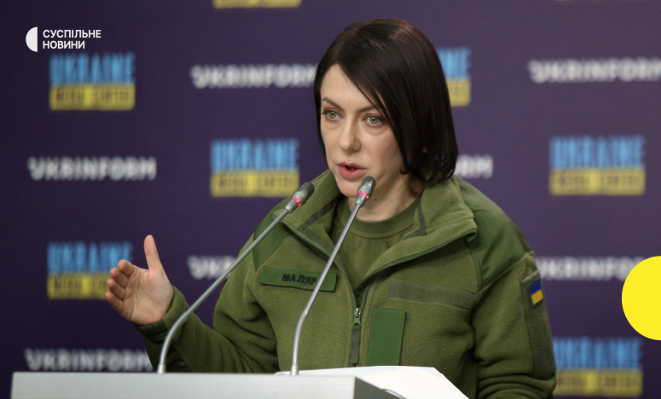
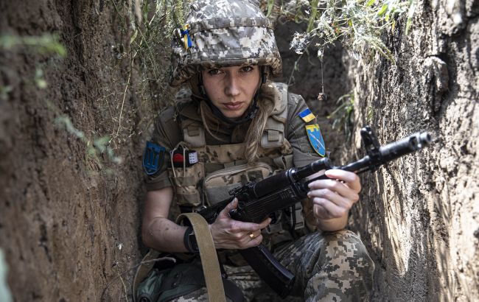
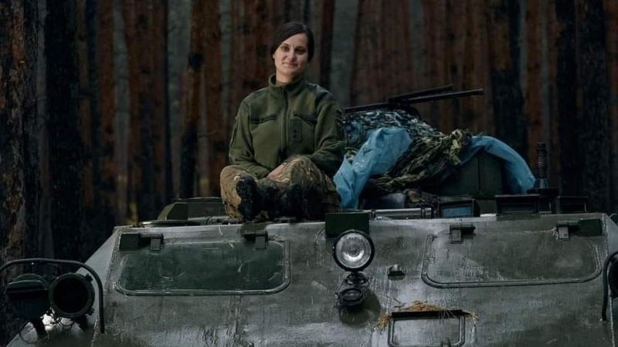
«Сьогодні у ЗСУ 42 тисячі жінок військовослужбовиць, а разом з цивільними працівницями 60 тисяч. З них 5 тисяч на передовій. На жаль, 107 жінок загинуло і є поранені»- заступниця міністра оборони Ганна Маляр (станом на травень 2023 року
За останні п'ять років кількість жінок в українській армії виросла майже вдвічі, вони воюють як снайпери, артилеристки та танкістки. Українське суспільство давно перестало сприймати жінку в армії як аномалію, але самим жінкам досі доводиться виборювати своє місце в чоловічому світі - і в питанні ставлення, і в питанні побуту.

Slide 20
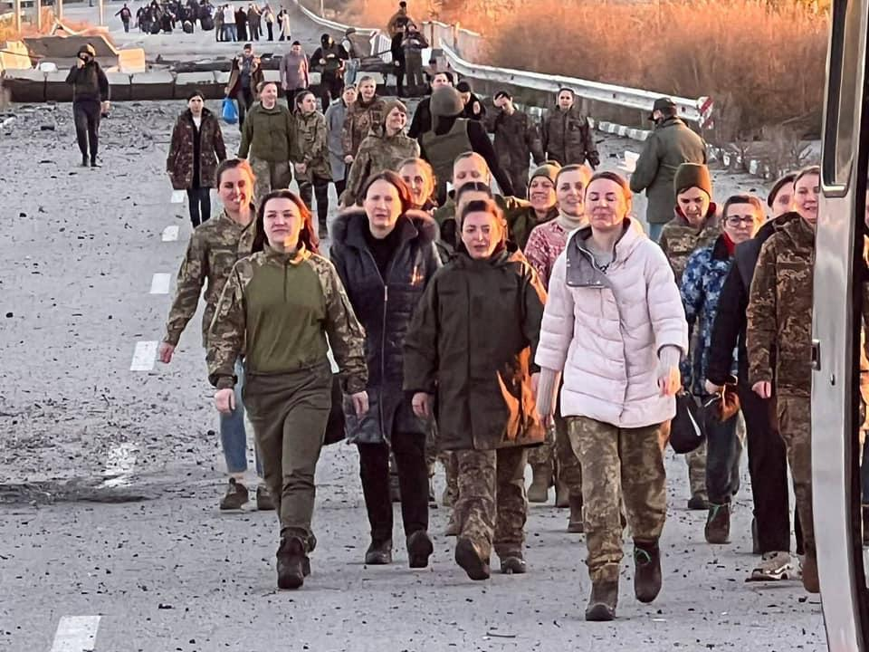
17 жовтня 2022 року з російського полону повернули 108 жінок, є з "Азовсталі"
37 евакуйованих з "Азовсталі", 11 офіцерів, 85 - рядових та сержантів.
З них - 35 захисниць із ЗСУ, 32 - ВМС, 12 - ТРо, 8 - НГУ, включно з 2 із "Азову", 5 - державної служби спеціального транспорту, 4 - прикордонної служби та 12 цивільних.
Найстаршій зі звільнених полонених 62 роки, наймолодшій - 21 рік.

Slide 21
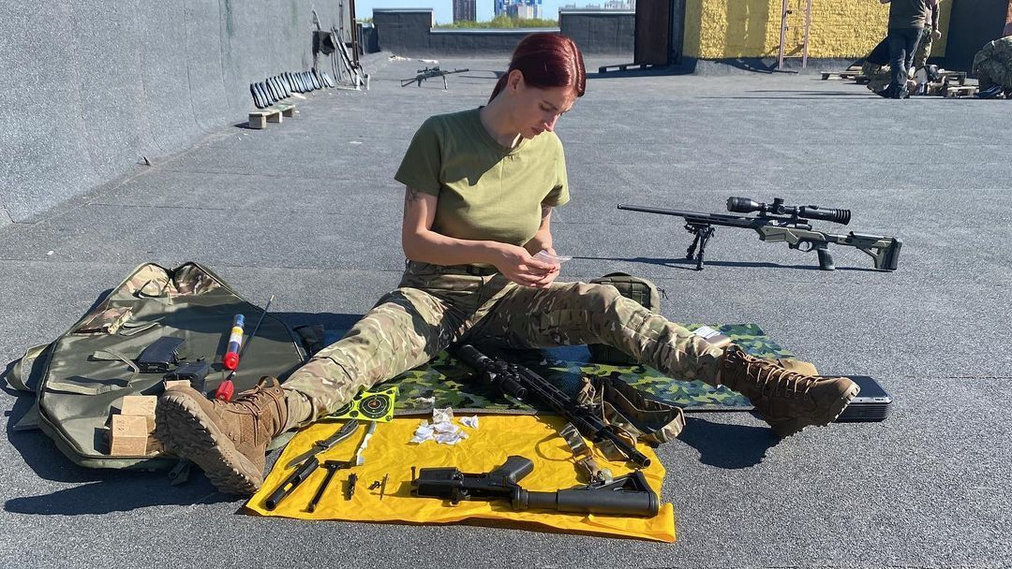
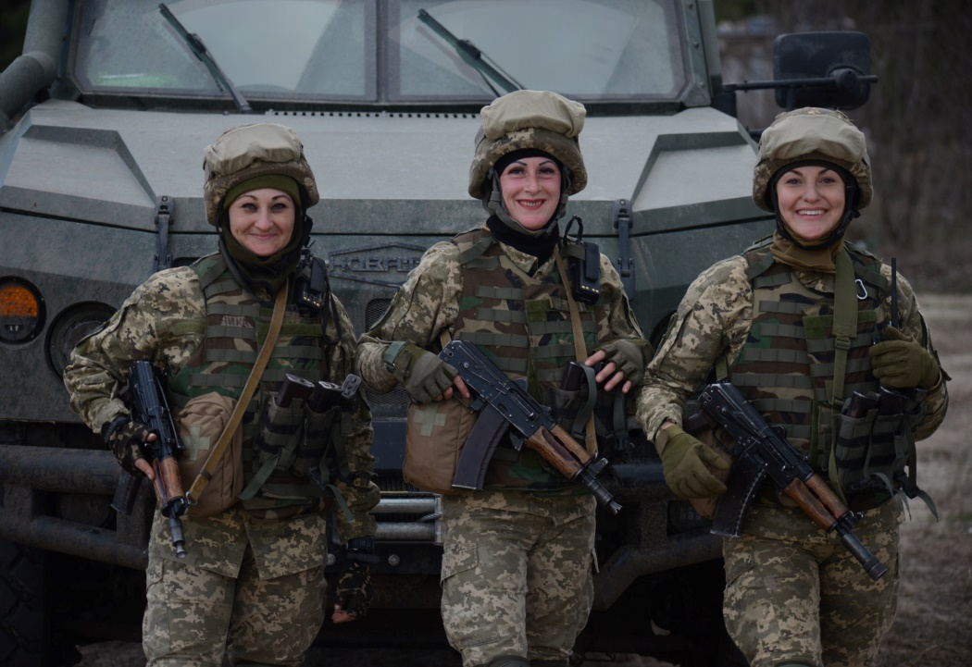
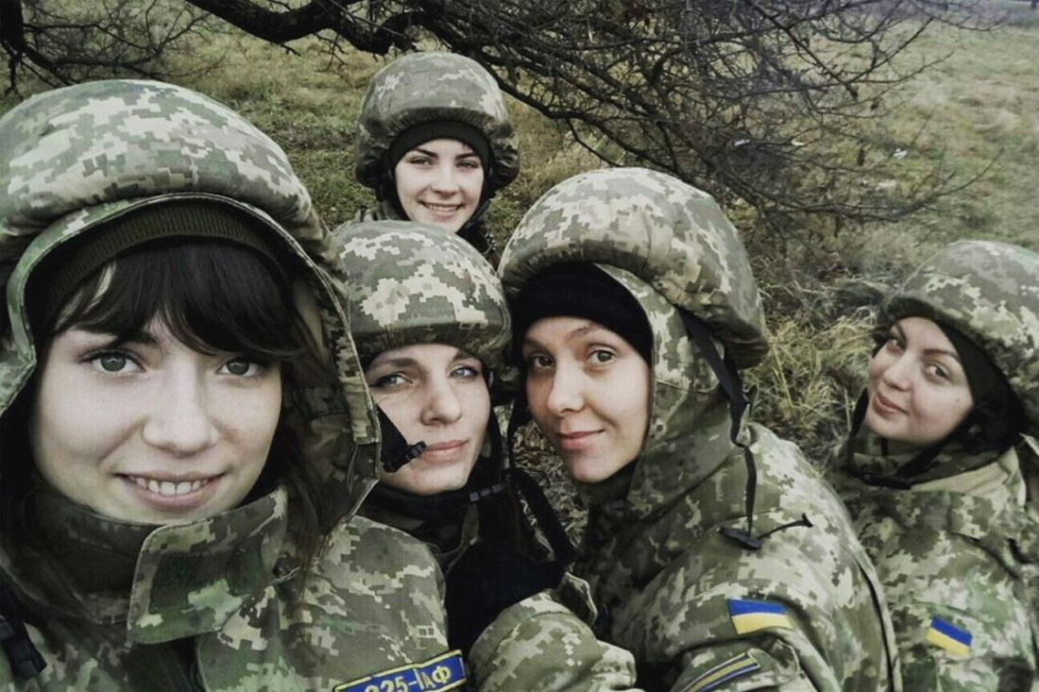

Slide 22
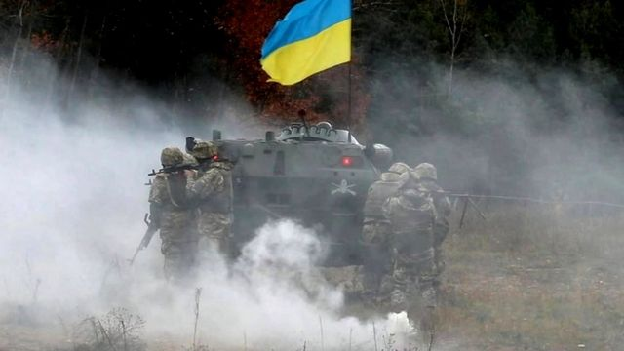
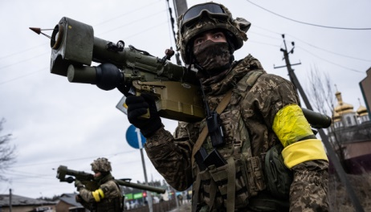
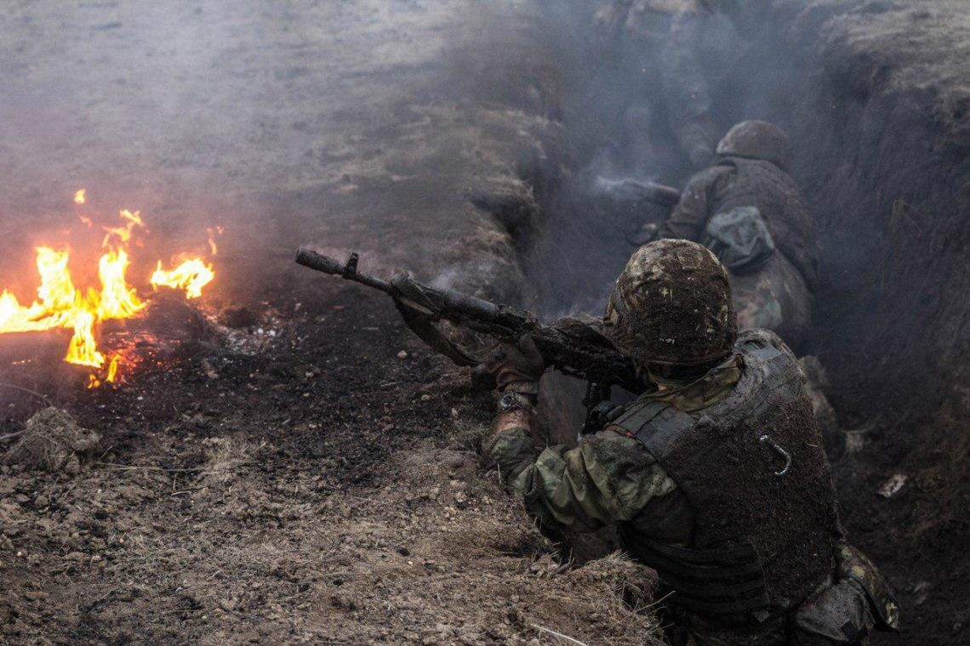
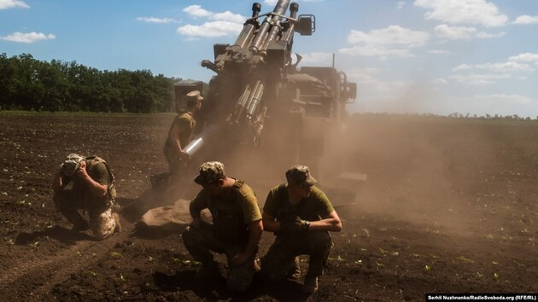
Сьогодні наше військо стало однією з найбоєздатніших армій Європи, маючи за плечима більше 9 років досвіду боїв російсько-української війни.
Вчителі, лісники, айтівці, лікарі, водії, пекарі, менеджери, перукарі, сталевари, будівельники, стилісти, офіціанти, співаки, фермери... – саме ці та інші цивільні професії сьогодні є основою української армії.
Вони воюють тимчасово, щоб згодом повернутися на своє звичне робоче місце, для них війна – це пауза у нормальному житті.

Slide 23
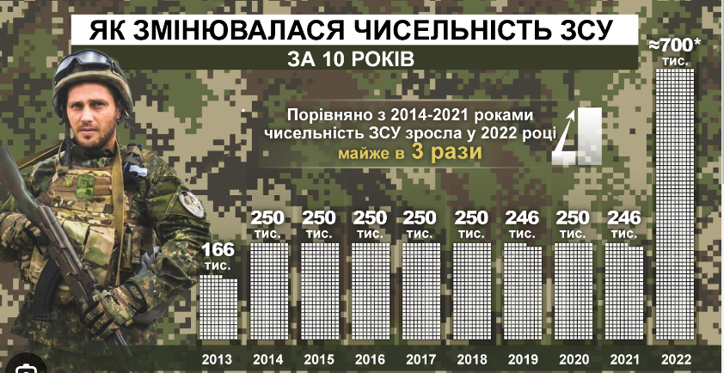

Slide 24
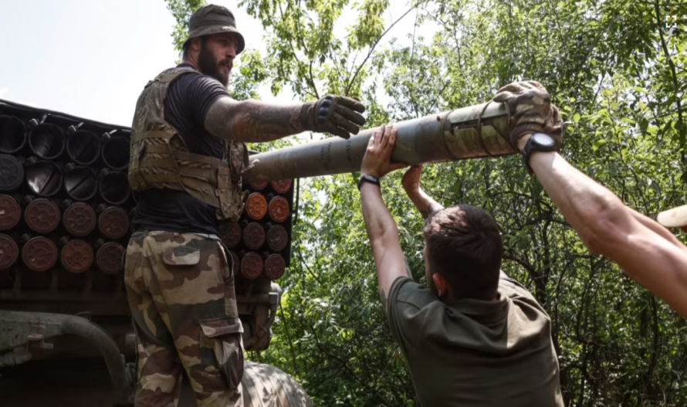
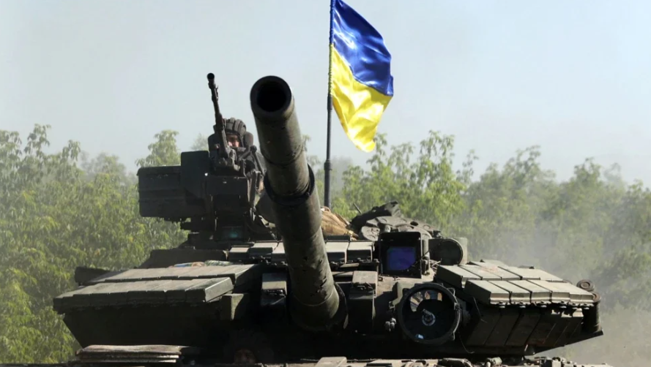
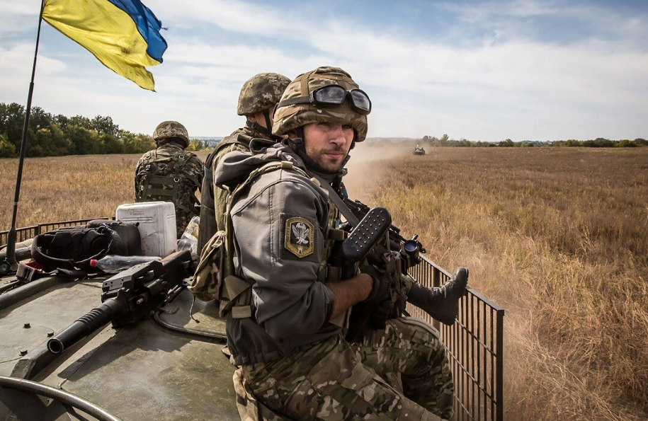
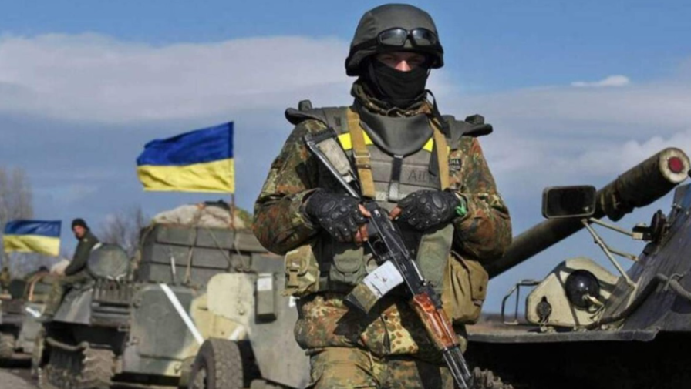
У 2023 році Україна перемістилась у рейтингу найсильніших армій світу на 15 місце, довівши
що чисельність особового складу та фінансування — це ще не все
Кістяк Збройних Сил становить професійна, добре навчена й вишколена армія, але математичну більшість у війську складають усе-таки вчорашні цивільні.
Це ті люди різних професій, які масово стояли в чергах перед військкоматами у перші дні вторгнення, та сотні тисяч мобілізованих у наступні місяці для комплектування військових частин.

Slide 25
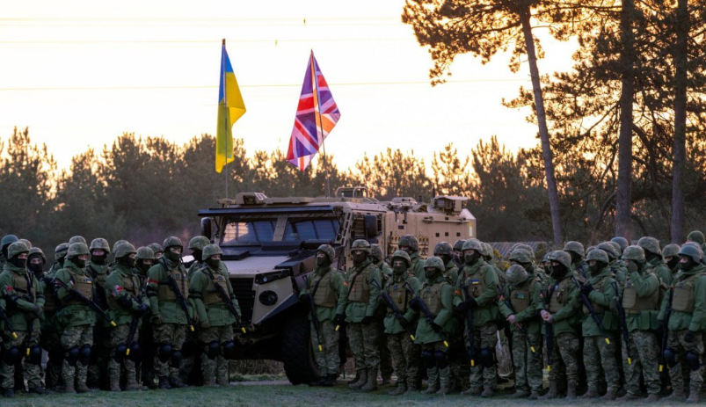
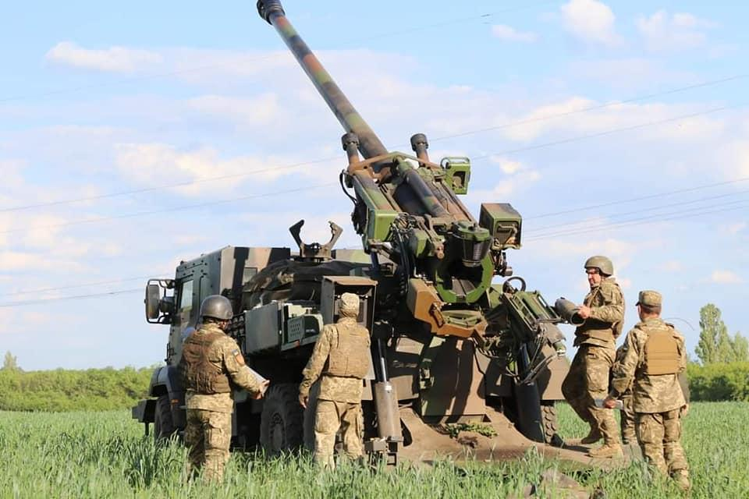
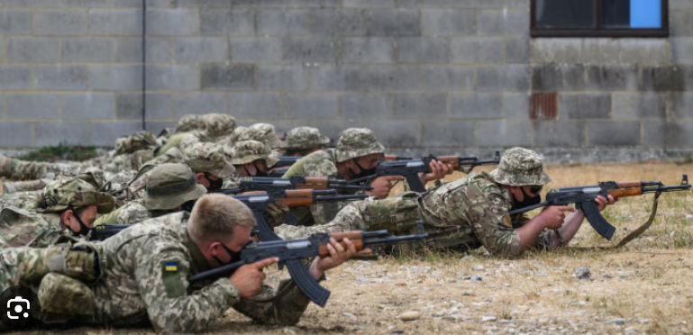
"Ми навчаємо ваших військових, але насправді ви навчаєте нас. Ми вчимося в України та українців, як бути такими сильними та витривалими"
Відбиття українськими захисниками широкомасштабного вторгнення рф, яке почалося рік тому стало можливим, зокрема, завдяки міжнародним тренуванням, які організовані іноземними партнерами України.
Загалом країни-партнери допомагали з навчанням українських військових ще з 2014 року, однак після 24 лютого минулого року цей процес вийшов на якісно новий рівень

Slide 26
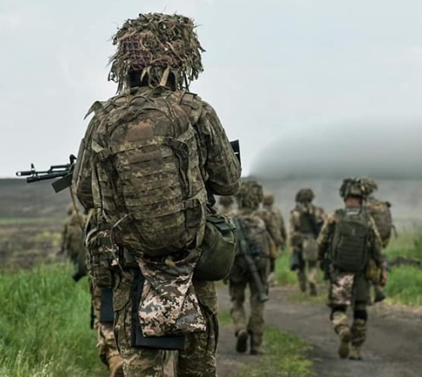
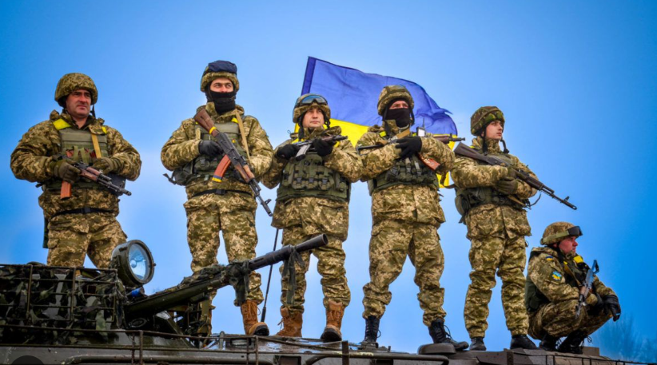
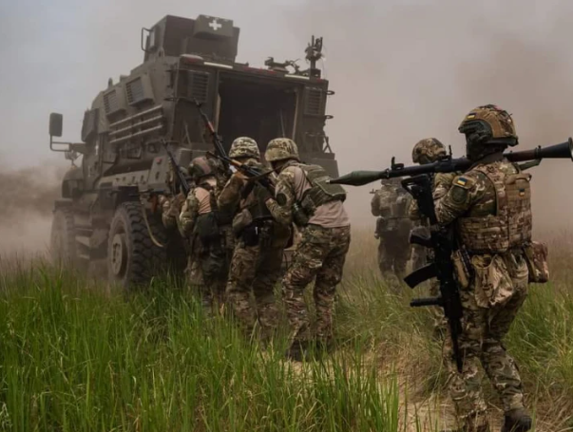
"Не лише українці зараз навчатимуться на Заході нашої тактики, нашої стратегії, нашої доктрини. Але я думаю, що на Заході вже багато хто зрозумів, що і в Україні ми можемо дечому навчитися. Ви показали себе як дуже бойова злагоджена військова махіна. Тобто ви як ізраїльтяни зупинили...", — аявив капітан 1-го рангу Військово-морських сил США у відставці Гаррі Табах.

Slide 27
ЗСУ пишуть листа
Бійці 112-ї бригади ТрО Сил оборони України та французький фотограф Емерік Луіссе відтворили у сучасних умовах знамениту картину українського художника Іллі Рєпіна "Запорожці пишуть листа турецькому султану".
Свою роботу автор назвав “Здалеку чую відповідь козаків”

Slide 28
Українським військовим вдалося деокупувати 53% землі, яка була захоплена російськими військами від моменту початку повномасштабного вторгнення.

Slide 29
Загалом за час від початку повномасштабного вторгнення росії в Україну, за мужність і героїзм у жорстоких боях, державними нагородами відзначені майже 30 тисяч українських захисників

Slide 30
Вірю я: настане день розплати,
Господь засудить наших ворогів,
В огні пекельному довічно їм палати,
Бо прокляли їх українські матері.
І пам’ятник величний звести треба
Тим, хто Україну так любив свою,
Життя віддав за жовте поле, синє небо
В запеклому жорстокому бою

Slide 31
Вічна пам’ять полеглим Героям!

Slide 32
У День захисників і захисниць України можна привітати всіх чоловіків і жінок, які мають відношення до захисту Батьківщині. Привітань в це свято безумовно гідні:
ветерани Другої світової війни та УПА;
працівники оборонпрому;
правоохоронці;
волонтери;
прикордонники;
військові медики, санітари, кухарі та всі, хто працює на забезпечення потреб фронту;
а також, звісно, ветерани АТО і всі військовослужбовці ЗСУ та ТРО.

